Slide 1

공급망 관리와 Scope 3 현황

Slide 2
01
공급망 실사법 개요
공급망 실사법
EU는 기업 공급망 전반의 인권·환경 관련 기업 책임을 의무화 하는 공급망 실사지침 합의안을 2022년 12월 발표, 2023년 유럽의회본회 표결 예상
EU 핵심가치인 지속가능성 구현을 위해, 기업이 공급망을 통해 인권 및 환경에 미치는 영향을 실사토록 의무화
동 법안은 고용인원 및 매출관련 기준을 충족하는 역내외 기업에 전 공급망에 걸쳐 인권·환경 관련 부정적 영향을 식별토록 법제화 ◦ 대상기업은 관련 정책을 내재화하고, 필요 시 실재·잠재적인 부정적 영향을 제거 또는 완화토록 적절히 대응하고 그 정보를 공개할 의무
협력사로 인한 부정적 영향에도 민사상 손해배상 청구가 가능해, 법안의 직접 적용대상이 아닐지라도 간접요구 가능성에 대비할 필요

Slide 3
01
공급망 실사법 개요
공급망 실사법 주요 내용
(분야) 인권, 환경, 거버넌스
  (인권) 사회권·노동권·노조, (환경) 기후변화·삼림 등, (거버넌스) 부패·뇌물 퇴치 ◦
(대상기업) EU 내 활동하는 모든 기업 및 직·간접 연계된 공급업체
  대기업 뿐 아니라 상장 중소기업 및 위험산업군 중소기업 역시 대상에 포함
(실사내용) 공급망 내 인권·사회·노동권, 환경, 거버넌스에 미치는 잠재적 또는 부정적 영향을 식별, 예방 및 해결하고 관련 자료 공개
  - 위험확인 및 평가, 예방 또는 완화, 실행 및 결과추적, 검토 및 공개 등 위험관리 시스템 구축
(입증책임전환) 인권침해 및 환경훼손 피해자가 기업의 의무위반을 입증하지 않고, 기업이면책을 위해 실사 의무를 성실히 이행했음을 증명
(제재조치) 회원국별 자율 결정하며, 총매출액에 비례한 과징금 및 행정제재(공공조달 입찰제한, 제품 수입 금지)부과, 각 회원국 재량에 따른 민사책임 부과를 허용
(모니터링·협력) 회원국별 감독기관을 지정해 실사를 감독하고, 플랫폼의 개설 통한 역내 협력체계 구축 강화

Slide 4
01
공급망 실사법 개요
2022년말 변경된 공급망 실사법
 | 2022.2 EU 집행위 초안 | 2022. 12. EU 이사회 수정안
범위(EU역내기업) | 500명 이상 고용시 1.5억 유로 매출 or 250명 이상 고용시 4,000만 유로 초과 매출 및 매출액 50%고위험산업군 | 500명 이상 고용시 1.5억 유로 매출 or 250명 이상 고용시 4,000만 유로 초과 매출 및 매출액 2,000만 유로 고위험산업군
범위(EU역외기업) | EU내 1.5억 유로 매출 or 4,000만 유로 초과 매출 및 매출액 50%고위험산업군 | EU내 1.5억 유로 매출 or 4,000만 유로 초과 매출 및 2,000만유로 고위험산업군
가치사슬 | 특별한 규정없이 가치사슬(value chain) 용어사용 | 가치사슬(value chain) 용어대신 기업활동 사실(chain of activities)로 변경하고 구체적인 정의 수립 실사범위와 관련하여 다운스트림 부분 축소

Slide 5
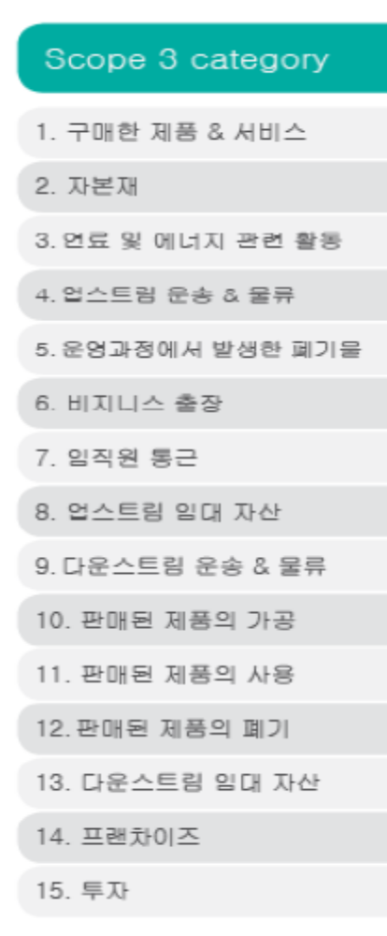
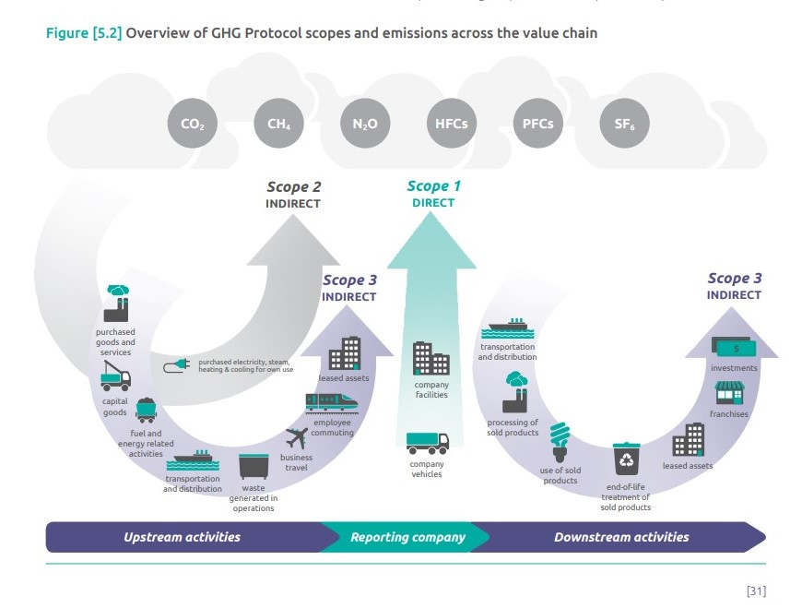
02
Scope 3 개요
Scope 3 정의 및 카테고리
Notes:
IFRS S1, S2의 로드맵은 다음과 같음

Slide 6


03
공급망 실사법과 Scope 3 도입 목적
왜 공급망 실사법과 Scope 3를 요구하는가?
  그린워싱을 방지하기 위해서는 필수
  제품 생산에 동일한 활동을 하여도 보고범위(reporting entity)에 따라 결과가 달라짐
  만약, 공급망 실사법과 Scope 3를 하지 않으면, 하청 및 관계사에게 부정적 활동 전가
100t
100t
100t
100t
100t
100t
100t
100t
100t
100t
Scope 1, 2 : 500t
Scope 3 : 0t
Scope 1, 2 : 0t
Scope 3 : 500t

Slide 7
03
글로벌 지속가능성 기준 Scope 3 요구 현황
다수의 글로벌 기준에서도 Scope 3를 요구
구분 | TCFD | IFRS기준 (IFRS S2) | EU CSRD (EFRAG의 ESRS) | 미국 SEC 기후 관련 공시
Scope 1& 2 | 공시 요구(필수) | 공시 요구(필수) | 공시 요구(필수) | 공시 요구(필수)
Scope 3 | 조건부 요구 | 공시 요구(필수) | 공시 요구(필수) | 조건부 요구 (소규모기업은 면제)

Slide 8
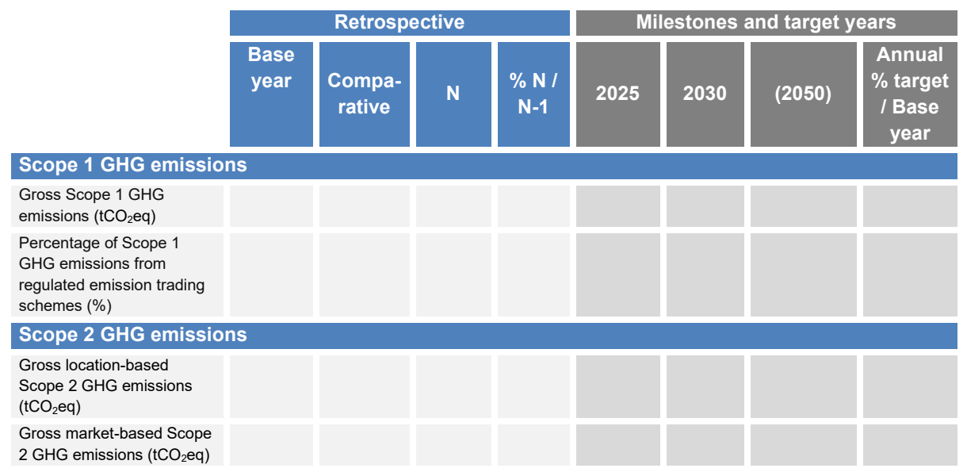
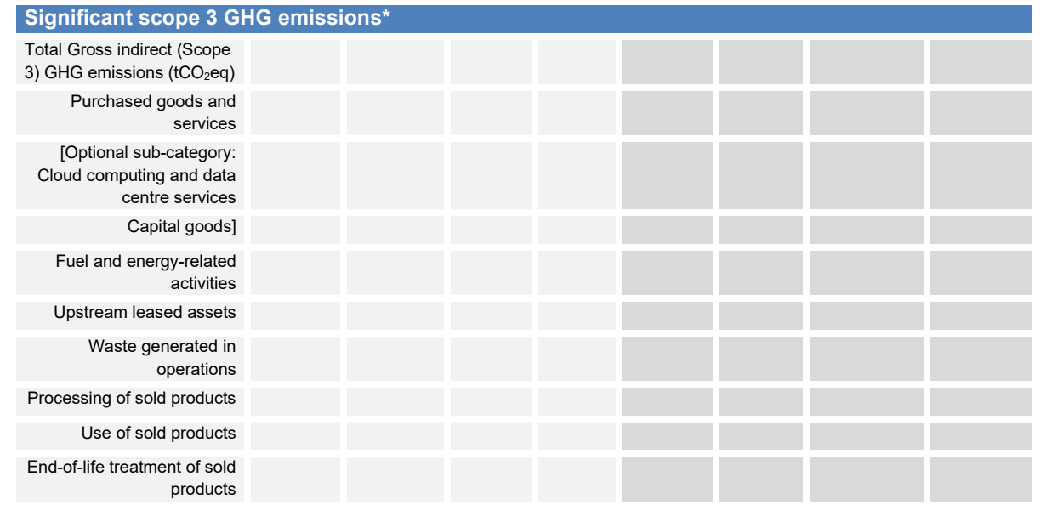
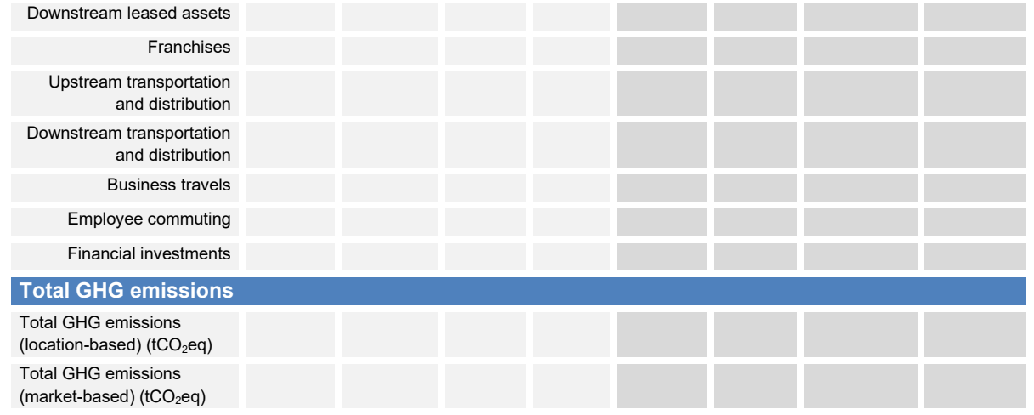
03
글로벌 지속가능성 기준 Scope 3 요구 현황 -CSRD
ESRS의 최종안에서 Scope 3와 관련된 부분은 “Disclosure Requirement E1-6 – Gross Scopes 1, 2, 3 and Total GHG emissions” 문단 41~문단 52임
ESRS E1에서는 GHG protocol을 기반으로 하여, 공시기준을 제시하고 있을 뿐이며 구체적인 측정방법 등은 전적으로 GHG protocol에 의존하고 있음
온실가스 배출량은 온실가스 배출량(CO₂ equivalent)으로 환산해서 공시해야 함
Scope 1과 Scope 2뿐만 아니라 ‘가치사슬에서 발생하는 온실가스 배출량(Scope 3)’을 측정하고 공시하도록 요구하고 있음. Scope 3는 전환위험 관점에서 매우 중요한 요소로 인식하고 있기 때문임
Scope 3를 배출할 때는 (i) 업스트림(upstream purchasing), (ii) 다운스트림(downstream sold products), (iii) 상품(제품) 운송(goods transportation), (iv) 출장(travel) 및 (v) 금융투자(financial investments)를 공시하도록 요구함

Slide 9
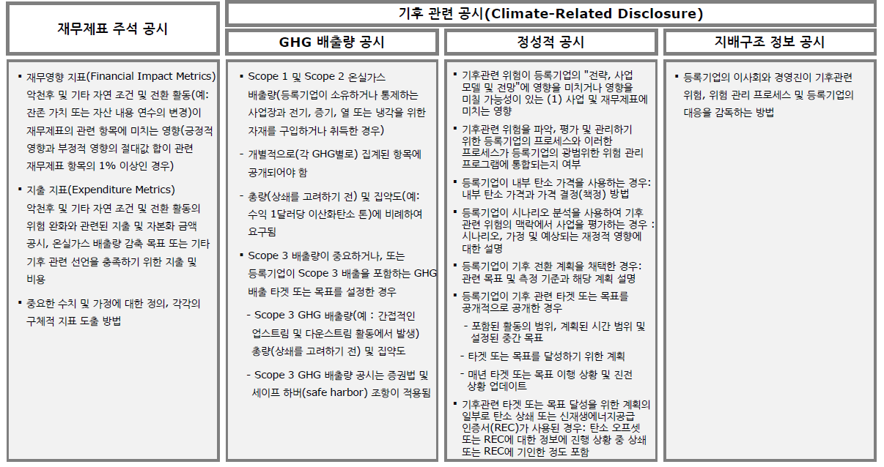
03
글로벌 지속가능성 기준 Scope 3 요구 현황 -SEC
유형 | 공시 의무화 시기
 | Scope 1, 2 | Scope 3
상장대기업(Large Accelerated Filer) | 2023 | 2024
상장중기업(Accelerated Filer)과 상장소기업(Non-Accelerated Filer) | 2024 | 2025
소규모보고기업(Smaller Reporting Companies, SRC) | 2025 | 면제
SEC Proposed rule의 Scope 3 공시에 대해 특이한 점은 모든 기업이 Scope 3를 배출해야 하는 ESRS와 달리 ‘Scope 3가 중요하거나 기업이 Scope 3 배출량을 포함하는 온실가스배출량 감축 목표 또는 세부목표를 갖는 경우에 공시하도록 하여 어느 정도 기업의 재량권이 허용된다는 점임
나아가 Scope 3의 측정오류가 있을 수 있어 Scope 3 GHG 배출량 공시는 회피조항(safe harbor)이 적용됨. 이는 Scope 3가 조금 불안전해도 공시가 확대될 수 있도록 하는 조치임

Slide 10
03
글로벌 지속가능성 기준 Scope 3 요구 현황 - IFRS
지표 및 목표 (문단 21)
21) 기업은 다음과 같은 산업전반 지표 범주와 관련되는 정보를 공시한다.
⑴ 온실가스 배출량—기업은 다음 사항을 공시한다.
㈎ 다음과 같이 분류하여 온실가스 protocol 기업 기준(Greenhouse Gas protocol Corporate Standard)에 따라 측정한 보고기간에 발생한 온실가스 절대 총 배출량(단위: CO₂_eq):
① Scope 1 배출량;
② Scope 2 배출량;
③ Scope 3 배출량:
㈓ 문단 21⑴㈎③에 따라 공시한 Scope 3 배출량의 경우:
① 기업은 Scope 3 배출량 측정에 업스트림(upstream) 및 다운스트림(downstream) 배출량을 포함한다.
② 기업은 일반목적재무보고 이용자가 보고된 배출량에 어떤 Scope 3 배출량이 포함되고 제외되었는지를 이해할 수 있도록 Scope 3 배출량 측정에 포함된 범주를 공시한다.
③ Scope 3 배출량 측정에 보고기업의 가치사슬 내 기업들이 제공한 정보가 포함되어 있는 경우, 기업은 그 측정 근거를 설명한다.
④ 기업이 문단 21⑴㈓ ③의 온실가스 배출량을 제외하는 경우, 기업은 이를 생략하는 이유(예: 충실한 측정치를 얻을 수 없기 때문)를 기술한다.

Slide 11
03
글로벌 지속가능성 기준 Scope 3 요구 현황 - IFRS
국내 정책당국 의견(2022년 7월)
질의: 중요성에 따라, 모든 기업이 공시해야 하는 산업전반 지표 범주로서 Scope 3 절대 총 배출량을 포함하는 제안에 동의하는가? 만약 그렇지 않다면, 무엇을 제안하며 그 이유는 무엇인가?
산업기반 요구사항에서 해당 정보가 중요한 산업에만 요구하는 것을 제안
  - IFRS S2의 부록 B 산업기반 요구사항에서 금융부문에는 Scope 3에해당하는 금융배출량의 공시를 요구하고 있는데, 이를 다른 산업에도 확대 적용 가능(예: 탄소 고배출군 산업을 지정하여 해당 산업 內 기업에 대하여만 Scope 3까지 공개)
기업마다 가치사슬의 범위가 상이하여 공시되는 Scope 3에 대한 정보가 달라질 수 있고 이는 기업간 비교가능성을 저하시키므로, Scope 3 배출량에 포함되는 대상을 좀 더 구체적으로 제시할 필요(예: 특정 규모 이상의 주요 공급망)
  - 특히 중소기업의 경우 탄소중립에 대한 인식이 부족한 상황이므로, Scope 3 배출량 포함 공시 범위에서 제외하는 방안 또한 고려할 필요
출처: 금융위원회와 한국회계기준원, IFRS 지속가능성 공시기준 공개초안 최종 검토의견 (2022)

Slide 12
03
글로벌 지속가능성 기준 Scope 3 요구 현황 - IFRS
ISSB의 현재 상황 (2023년 2월 16일 몬트리올 회의)
Scope 3 공시에는 데이터 가용성(the data availability)과 데이터 품질 문제(data quality challenges)가 존재하지만, Scope 3 배출량 정보 공시가 기업의 사업모형의 지속가능성을 이해하는데 매우 중요한 요소이므로 Scope 3 배출량 정보의 공시 요구를 유지
IFRS S2 시행 후 일정기간 면제기간을 적용하기로 함
작성자와 가치사슬 내 하나 이상 기업의 보고주기가 다른 경우, 기업은 Scope 3 정보의 추정 및 공시를 위한 과도한 비용 또는 노력없이 가장 최근의 데이터(the most recent data)를 이용하여 공시하도록 완화함
회피조항(safe harbor) 도입을 지지함. 다만, ① 회피조항 도입 여부는 각국의 규제기관이 결정할 사안이므로 이를 공개초안에 반영해야 하며, ② 회피조항이 투자자들의 소송 권리를 박탈해서는 안 된다는 점을 고려해야 한다는 의견을 제시함
Scope 3 배출량 산정과 관련된 framework를 제공할 예정임
Scope 3 공시를 위한 역량 구축 노력을 진행하기로 함
GHG protocol ‘GHG protocol 기업 가치사슬(Scope 3) 회계 및 보고기준(GHG Protocol Corporate Value Chain (Scope 3) Accounting and Reporting Standard)(2011)’에 기술된 15개의 Scope 3 배출량 카테고리가 모두 포함되는 것으로 확인함

Slide 13
03
글로벌 지속가능성 기준 Scope 3 요구 현황 - IFRS
Scope 3 공시
데이터 가용성 품질 우려
내부 분석 및 검토
ISSB 논의 결과
가치사슬 내 기업에 대한 통제권한 (기업간 보고기간의 차이)
대기업/다국적 기업의 복잡한 기업구조로 인한 데이터 수집 자체의 어려움
재무제표와 동시시점에 데이터 산출의 어려움
GHG 프로토콜 카테고리 분류와 전환위험 간의 불명확한 관련성
기업간 측정방법의 차이
GHG 프로토컬 기업의 가치사슬 기존의 15개 카테고리에 포함되는지 공시
데이터 가용성 및 품질 문제 해경 방안
(1) Scope 3공시에 대한 시행일 연기
(2) 증권감독기구들과의 협력을 토한 회피조항제공
(3) 적용 지침을 개발하여 지원
(4) 데이터 품질 층위 도입
Scope 3 공시 시행일 1년 지연 (단, 역량을 갖춘 기업은 조기 공시 권고)
회피조항 도입 지지 (단, 이는 각국 규제기관이 결정할 사안)
데이터품질 층위 관련 추가 분석 (GHG프로토콜 가치사슬 기반)

Slide 14
03
글로벌 지속가능성 기준 Scope 3 요구 현황 - IFRS
금융배출량 (금융 Scope 3 공시)
데이터 가용성 품질 우려
내부 분석 및 검토
ISSB 논의 결과
제안범위: 공시 주제 및 설명 수정, 대체용어 사용검토, 촉진배출량 적절성
데이터고려사항: 금융배출량 공시 지연데이터 가용성 및 품질 문제 해결 방안
산업분류: 탄소관련사업 목록 검토. GICS와 다른산업분류체계와의 맴핑
복잡성: 파생상품 조사
유연성: 모범사례 개발이전까지 방법론 자체 공시 필요 제기
부록B가 아닌 본문지위 (단, 촉진배출량 공시는 제거)
금융배출량 용어 사용
GICS체계 사용(탄소관련산업 공시 관련 모든 문단 제거)
기술적 내용 세부사항 (파생상품 제외, 집약도 분모 미규정, 방법론 공시 요구)
공시주제분류 관련 정보이용자 혼란 유발가능 성 및 금융배출량 용어의 적절성
측정단위의 명확한 정의 및 방법론 규정, 파생상품 제외 필요
촉진배출량 산출 방법론의 시장 성숙도
기본데이터 제공자의 선정보고 공개 필요 (시행일 지연 필요)
Scope 3의 Scope 3

Slide 15
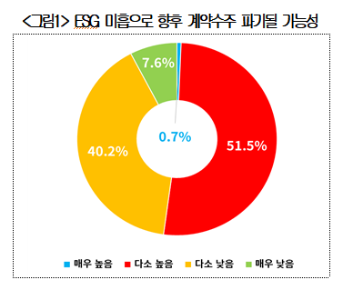
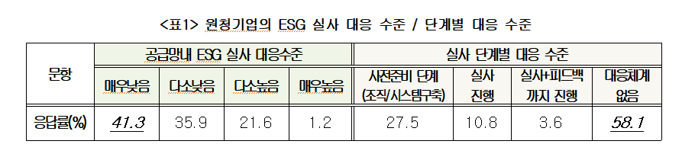
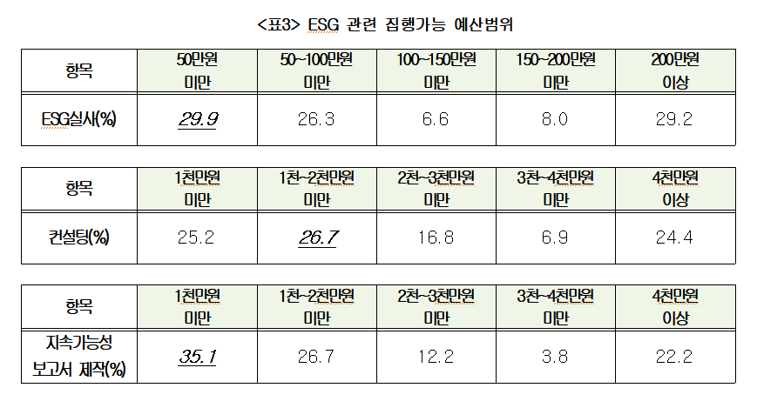
04
국내 공급망 관리 및 Scope 3 현황
공급망 관리에 대한 국내 현황
수출기업 52.2% “ESG 미흡(공급망 관리)으로 계약파기 위기감 느껴 ”
출처: 대한상공회의소 (2022)

Slide 16
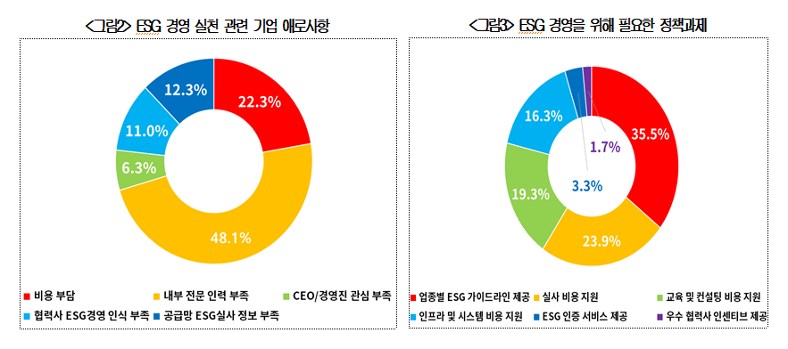
04
국내 공급망 관리 및 Scope 3 현황
공급망 관리에 대한 국내 현황
공급망 ESG 실사의 원활한 시행을 위해 필요한 정책과제
출처: 대한상공회의소 (2022)

Slide 17
04
국내 공급망 관리 및 Scope 3 현황
Scope 3 공시 현황
2021년 지속가능성 보고서를 발간한 상장기업 전수조사한 결과(한국공인회계사회 2022) Scope 3 보고는 약 38%
세부주제 | 측정문항 | 공시율
지표 및 목표 | 산업전반 지표 범주와 관련된 정보(문단 21 참조) | 0.62
 | 산업기반 지표(부록 B에서 제시). 이는 공시주제와 연관되어 있고, 어떤 산업 내에 참여하는 기업들 또는 해당 산업의 사업모형과 근본적인 활동의 특성을 해당 산업과 공유하는 기업들과 관련 된다 | 0.62
 | 문단 20⑷에서 식별한 목표 달성을 위한 진척을 측정하기 위해 이사회 또는 경영진이 사용하는 그 밖의 지표 | 0.15
 | 기후 관련 위험을 완화 또는 적응하거나 기후 관련 기회를 극대화하기 위해 기업이 설정한 목표 | 0.41
 | Scope 1 배출량 | 0.90
 | Scope 2 배출량 | 0.90
 | Scope 3 배출량 | 0.38
 | Scope 1,2,3 배출량 집약도 | 0.24
 | 세부주제 공시율 | 0.95
 | 공시 합계 | 7.42
 | 평균 공시율 | 0.26

Slide 18
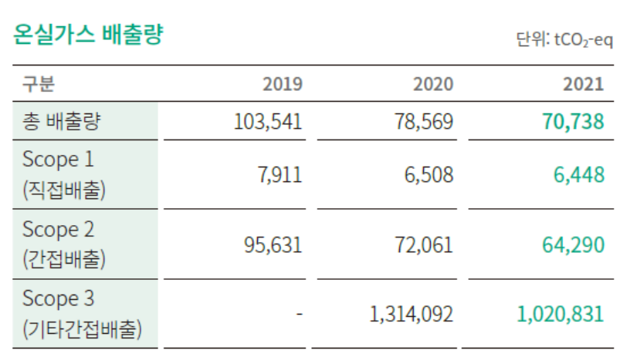
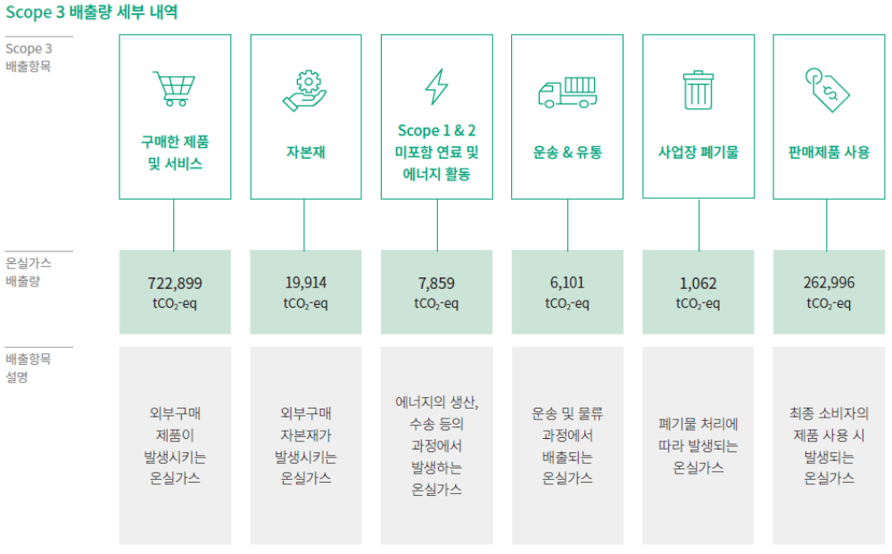
04
국내 공급망 관리 및 Scope 3 현황
Scope 3 공시 현황
업스트림과 다운스트림의 15개 카테고리 중 6개 카테고리만 공시
시계열적 비교가능성 정보는 과거 1년치만을 공시. 총합만 공시
측정의 산식 방법론 등을 공시하지 않음

Slide 19
05
종합 결론
공급망 관리와 Scope 3의 측정은 그린워싱을 방지하기 위한 방안으로 글로벌 의무화
국내 역시 관련 기준은 2025부터 자산규모가 큰 기업부터 점차 도입될 것으로 예상됨
공급망과 Scope 3 의무공시가 통일화되면, 단순 보고(공시)가 아니라 보고의 질이 중요
기업들은 관련 정보를 적극적으로 관리할 필요성
특히 가치사슬상 위치를 명확히 파악하여, 자신의 위치에 따라 이를 체계적으로 관리하는 것이 중요

Slide 20
감사합니다.

